Slide 1
ФГБОУ ВО «Российский экономический университет им. Г.В. Плеханова»
Итоговый проект на тему:
«Шаблон магазина строительных материалов»
Программа профессиональной переподготовки: Fullstack-разработка на языке Java
Шеметов Максим Александрович
Группа: FSJ-1-22

Slide 2
Предметная область
Данный шаблон сайта стремился реализовать базовый функционал
интернет-магазина, посвященного строительным материалам.

Slide 3
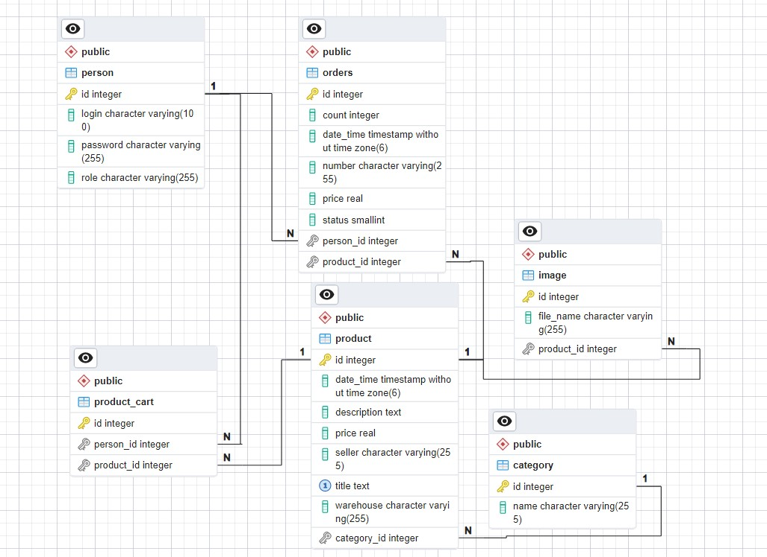
ER-модель

Slide 4







Инструментальные средства

Slide 5
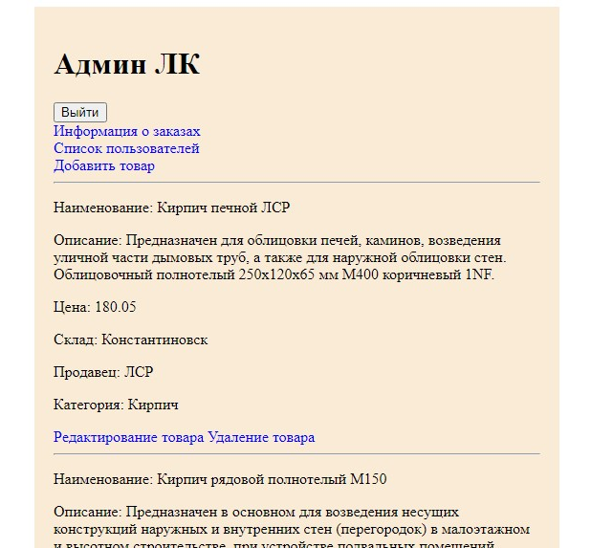
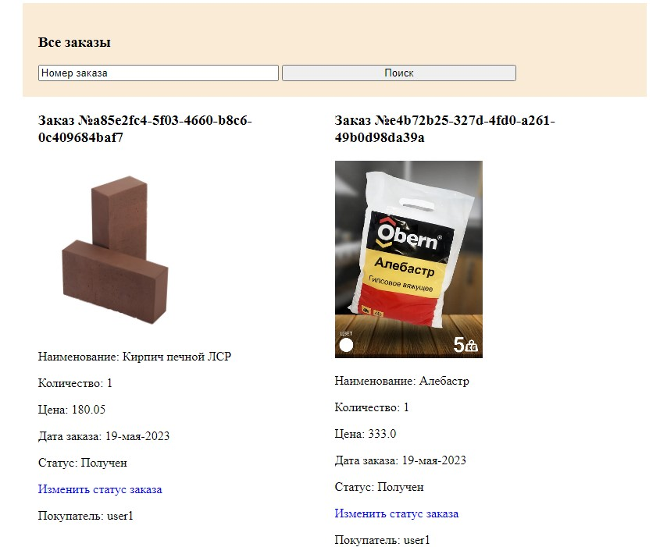
Результат

Slide 6
Заключение
Благодарю за внимание! Благодарю за предоставленную возможность погружения
в настоящий цикл разработки!

